Slide 1
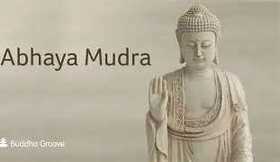
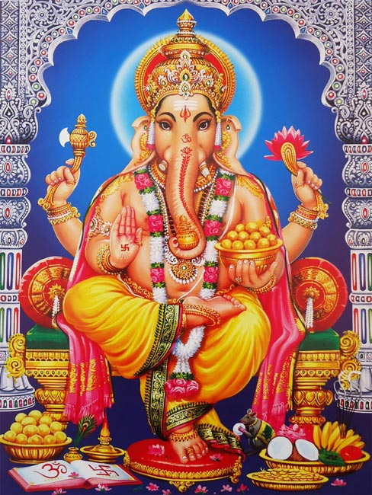
IL CONCETTO DI PAURA PASSANDO DA PATANJALI , BHAGAVAD GITA E L’INSEGNAMENTO DEL MAESTRO PARAMHANSA YOGANDA
Abhaya – L’assenza di paura
Abhaya (अभय) significa letteralmente “non paura” – a- (negazione) e bhaya (paura).
È la forza che nasce dalla fiducia profonda (Sraddha)
È il gesto della mano aperta, che benedice e protegge, dicendo: “Non temere, sei al sicuro.”
Abhaya è il coraggio del cuore, la libertà di essere sé stessi .
Un’energia di protezione, intrepidezza e amore.
Da questa definizione si possono evidenziare le parole chiavi che sono alla base della filosofia yogica passando da Patanjali , Bhagavad Gita e l’ insegnamento del nostro Maestro Yogananda
FIDUCIA PROFONDA : SRADDHA (Fiducia necessaria per intrarprendere il percorso spirituale ).
Bagavadh Gita Cap.9 al verso 3 ‘’LA SCIENZA E IL MISTERO REGALE ‘’
‘’O terrore dei nemici , gli uomini che non hanno fede in questo Dharma (perche’ non sono devoti alle pratiche yoga )non mi realizzano .Essi percorrono ripetutamente l ‘oscuro sentiero pieno di morte del samsara’’.
La Fede e’ avere fiducia nel proprio dovere e nel proprio cammino anche se questo comporta difficolta’ , bisogna seguire il Dharma e dunque allinerasi con la via di liberta’ e vivere in conformita’ con l’ordine Cosmico Universale.
Fede Devozionale (Isvara Pranidhana), affidarsi al Divino .

Slide 2
FORZA :SHAKTI Energia ,potenza, forza primordiale- creativa e dinamica dell’Universo
TAPAS : Autodsciplina ,sforzo costante, fermezza , volonta’ di perseguire un obiettivo .
CORAGGIO –Vira (Qualita’ del guerriero) Abhaya
LIBERTA’ MUKTI (Liberta’)- MOKSHA(Salvezza)
SE’ STESSI (Sva – Svadhyaya- Atman – L’essenza immortale e autentica –Anima
PROTEZIONE :
MANTRA : Man (spirito) tra (Protezione ), Strumento per proteggere la mente ( Om Bhagavate Vasudevaya – per
Protezione , pace e armonia ).
SHANTI . Pace …spesso usato come invocazione per la protezione Spirituale.
INTREPIDEZZA : Virya che porta a NirBhaya (assenza di paura ).
AMORE:PREMA (amore puro incondizionato e spirituale , KAMA –Amore passionale e desiderio
E’ QUELLO STATO IN CUI AGISCO CON CORAGGIO E FORZA INTERIORE PARTENDO
DALLA CONOSCENZA DEL SE’ AVENDO FIDUCIA PROFONDA E AMORE INCONDIZIONATO PER IL DIVINO
AVENDO COME SCOPO SUPREMO LA SALVEZZA E LA LIBERAZIONE.
ABAHYA

Slide 3
ABHAYA in verita’ diventa proprio il primo step nel percorso di risveglio spirituale: e’ in Muladhara chakra da dove potra’ partire la kundalini per perforare gli altri chakra . Qui troviamo il primo ostacolo BRAHMA GRANTI , la tentazione della materia e delle abitutudini (Arjuna e la paura di abbandonare gli attaccamenti e uccidere i parenti ), ma con la fede piu’ pratico , piu’ sciolgo il nodo, piu’creo equilibrio tra Ida (FORZA MENTALE) Pingala (FORZA VITALE) e Sushumna(FORZA SPIRITUALE)affiche’ Shakti potra’ salire e unirsi a Shiva nel loto dei 1000 petali.
Per fare questo e’ indispendabile non avere paura e iniziare il viaggio con CORAGGIO , FORZA e VOLONTA’.
Infatti vediamo la rappresentazione di Muladhara:
Elefante simbolo di Forza e Solidita’
Ganesha (la Deita’), Simbolo di Forza e intelligenza umana , incarnazione della conoscenza suprema e saggezza Divina
4 mani :
- Ascia: rimozione dei desideri che causano sofferenza , taglio degli attaccamenti mondani .
-Loto : Simbolo della purezza spirituale.
-Dolce : Conoscenza spirituale e beatitudine, e ‘ un offerta al Divino .
-Mudra ABHAYA :Protezione e coraggio DIO E’ AL DI SOPRA DI OGNI COSA .
Con l ‘avanzamento del progresso spirituale saliamo in sushumna verso la liberazione diventando guerrieri sempre piu’ forti mantenendo salde le qualita ‘ di ABHAYA prima citate.
Quando Muladhara e’ in disequilibrio , La paura e l’isicurezza faranno da padrone, viceversa quando e’ in equilibrio fermezza, fede ,coraggio , lealta’ e perseveranza trionferanno.
Questa qualita’ di superamento della paura si rafforzera’ in Muladhara con LA FORZA DI VOLONTA’ E IL DESIDERIO DEL CAMBIAMENTO, avendo appreso la consapevolezza del se’ .

Slide 4


PATANJALI E LA PAURA
Patanjali ci dice che Abhinivesya (la paura della morte )e’ uno dei 5 Klesha che sono ostacoli mentali che causano sofferenza .
I Klesha generano in noi dolore, paure e attaccamento allontanandoci dalla Pace Interiore e soprattutto ostacolando il nostro progresso Spirituale. Alimentano tensione e nervosismo, disturbando il naturale fluire del respiro e di consequenza creando uno squilibrio nei canali
Energetici attraverso cui scorre il Prana. La mente e’ agitata e disorientata influenzando corpo emozioni ed energia.
I PANCHA KLESHA SONO :
AVIDYA (la madre ): L’IGNORANZA ,L’INCAPACITA’ DI DISTINGUERE CIO’ CHE E’ REALE DA CIO’ CHE NON LO E’.Rimedio :Pratica costante per la purificazione corpo mente .
ASMITA :L’illusione dell’Ego , identificazione con il veicolo materiale , è la perdita di vista della nostra natura divina ed eterna: ci scambiamo per il contenitore, dimenticando di essere la coscienza che lo attraversa.
RAGA: passione, attrazione e attaccamento rappresenta la forza di attrazione che ci spinge verso oggetti, esperienze o persone che sembrano procurare piacere e felicità.
E’ il desiderio di possesso ,una corsa continua verso il piacere, che inevitabilmente conduce a delusione e frustrazione, perché nessun oggetto dei sensi può offrire una felicità duratura.

Slide 5

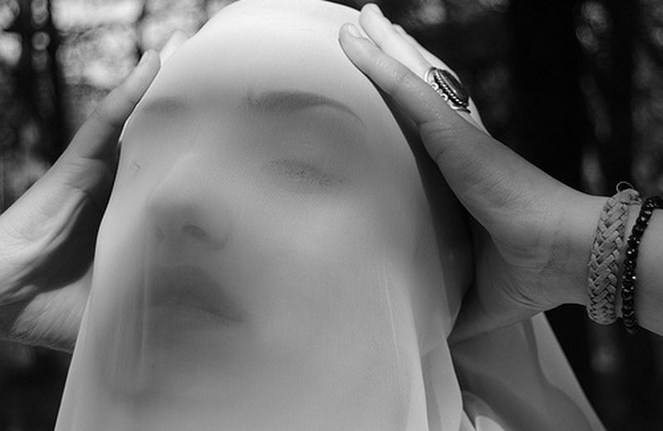
DVESA: repulsione da cio’ che ci fa soffrire
Attrazione e repulsione condizionano la vita dell’uomo a livello fisico, emotivo e mentale, mantenendo la coscienza su piani inferiori.
ABHINIVESIA, è l’attaccamento ostinato alla vita, conseguenza diretta di Avidya.
Si manifesta come paura della morte, radicata in tutti gli esseri viventi.
Come Avidya rappresenta la radice di tutti i Klesa, così Abhinivesia ne costituisce il frutto finale.
Più intensi saranno Raga e Dvesa (le attrazioni e le repulsioni) nella vita di una persona, tanto più forte sarà il suo attaccamento alla vita.

Slide 6
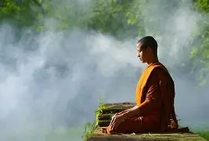
I RIMEDI :
Vairagya e Viveka
Patanjali ci insegna che il superamento di Raga passa attraverso Vairagya (distacco).
Questo non significa rinunciare al mondo o reprimere i desideri, ma sviluppare la capacità di godere delle esperienze senza esserne schiavi.
La chiave è la padronanza dei sensi, guidata da Viveka, la facoltà di discriminazione.
Grazie a Viveka impariamo a distinguere ciò che è permanente da ciò che è effimero, ciò che nutre veramente la coscienza da ciò che offre solo una gratificazione passeggera.
Ma i rimedi più potenti per trasformare queste afflizioni in consapevolezza e ritrovare equilibrio secondo Patanjali sono la Meditazione e le pratiche dello il krya yoga (tapas, Swadiyaya, Isvara Pranidhana).
Con una pratica costante:
la mente acquista chiarezza e discernimento
le afflizioni si attenuano
le energie latenti si trasformano in forze di consapevolezza
La meditazione è il fulcro del progresso spirituale, lo strumento con cui i Klesa smettono di condizionare la vita e si dissolvono nella luce della coscienza.
Il nostro Maestro Yogananda ci ricorda che
‘’Ci si puo’ concentrare su qualsiasi cosa ma la meditazione e’ solo su DIO e sui suoi 8 aspetti :
LUCE -SUONO -AMORE -PACE –CALMA- GIOIA- POTERE- SAGGEZZA.

Slide 7
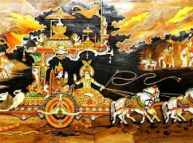
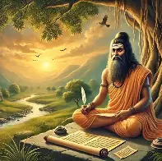
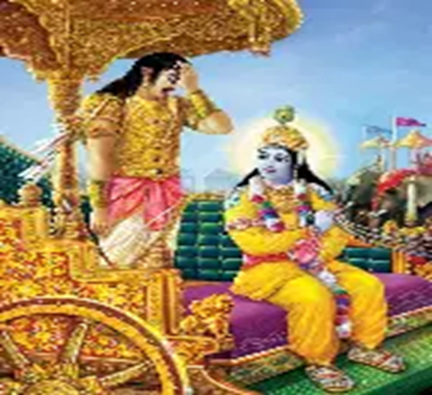
IL TEMA DELLA PAURA NELLA BAGAVAD GITA –
Vediamo come questi temi pilastri Della crescita Spirituale li ritroviamo nell Baghavad Gita ,
‘’Il Canto Del Divino ‘’guida suprema per la realizzazione spirituale , capitolo più importante all’interno del Mahabharata ,interamente dedicato agli insegnamenti dello yoga
La Baghavad Gita e’ una vera e propria guida alla rinascita spirituale , essa tratta temi ancora molto attuali nonostante il trascorrere del tempo e ci si emoziona scoprendo come almeno una volta nella vita ci siamo sentiti Arjuna.
Passa attraverso il Dolore e la paura, spiega quali sono gli strumenti per avvicinarsi al Divino e compiere il proprio Dharma , spiega l’importanza della meditazione e della rinuncia, il macrocosmo e il microcosmo , le forme mortali e quelle imperiture, l’importanza della devozione, della fede e come liberarsi attraverso la rinuncia.

Slide 8
IL TEMA DELLA PAURA NELLA BAGHAVAD GITA
Uno dei temi fondamentali che si trovano all’inizio del racconto e’ vivere in connessione con il Divino, affidarsi a Lui con coraggio e devozione per sconfiggere le vecchie abitudine errate e crescere spiritualmente.
Arjuna non aveva il desiderio di combattere, poiché non voleva muovere una guerra verso i suoi cugini aveva PAURA di uccidere i propri famigliari (le vecchie abitudini e condizionamenti appunto dettati dall’ignoranza Avidya ,dai sensi e dal sopravvento di Maya ,l’illusione).
Ecco che fin da subito Sri Krisna gli consiglia di Affidarsi a lui e agire .
“Se ti sottrai alla battaglia venendo meno al tuo dovere religioso, sarai senz’altro colpevole di aver trascurato i tuoi obblighi e perderai la reputazione di guerriero.” (2.33 )
Abbiamo dunque un esortazione a vivere il proprio dovere nella Coscienza Divina , con equanimita’ andando oltre la dualita’ di gioia-dolore guadagno –perdita vittoria-sconfitta
La Paura di Arjiuna la troviamo gia’ subito nel primo cap. verso 31 :
‘’Avverto presagi di sciagura ,o Krishna, e non riesco a prevedere alcuna gloria dallìuccisione dei miei congiunti ‘’
Da cosa nasce la paura di Arjuna ? Di cosa ha veramente paura?
Fondamentalmente di perdere i suoi cugini che altro non sono che le sue abitudine mondane , ma Krisna lo esorta ad ucciderle perche’ «Nulla e’ mai perso e cio’ che abbandoni sul piano materiale lo ritroverai mille volte piu’ meraviglioso in Dio’’.
La paura (così come scritto anche negli yoga sutra ) nasce dunque dall’ignoranza , dal non sapere che «la vita non e’ determinata dell ‘esistenza o non esistenza di un corpo fisico perche’ l’anima e’ sempre esistente e quell ‘anima e ‘ cio’ che noi siamo :Manifestazione dello Spirito Eterno .»
SAT CHIT ANANDA.

Slide 9
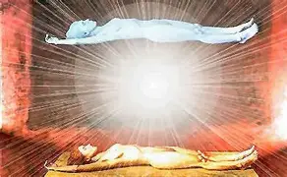
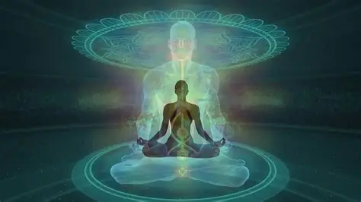
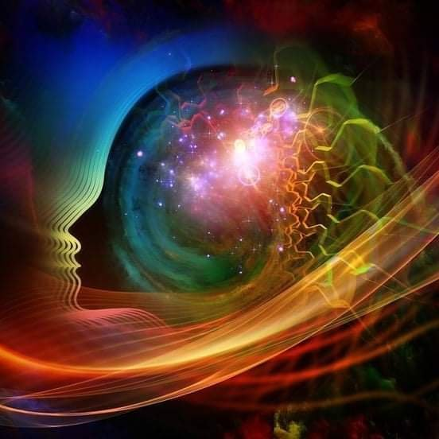
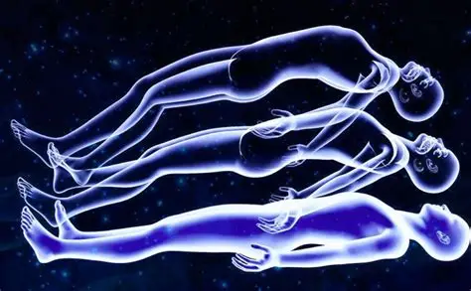
Questo corpo e’ solo un guscio esterno che racchiude il nostro corpo Astrale che a sua volta e’ solo una condensazione di energia che racchiude il nostro corpo Causale. Nessuno di questi corpi fornisce all’uomo vita e coscienza , e’ lui ad animarli.

Slide 10
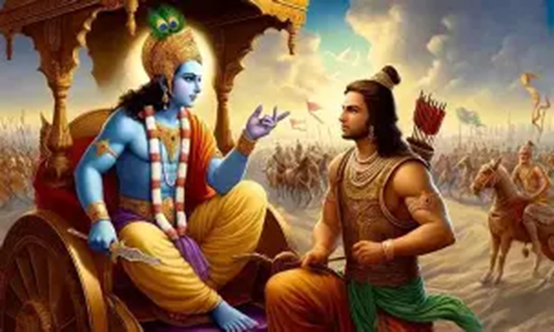
L’ANIMA E’ IMMORTALE
ll nucleo del messaggio di Krishna riguarda la natura dell’anima e della morte. Krishna ribalta questa visione, invita Arjiuna a distinguere tra corpo e anima.
“Non vi è mai stato un tempo in cui io non esistevo, né tu, né questi principi; né vi sarà mai un tempo in cui qualcuno di noi cesserà di esistere.” (II,12)
Il corpo è mortale, ma l’atman, il Sé interiore, è eterno:
“L’anima non nasce né muore. Non è mai nata, è eterna, immortale, antica. Non muore quando il corpo muore.” (II,20)
E ancora:
“Come un uomo depone abiti logori e ne indossa di nuovi, così l’anima abbandona corpi consunti e ne assume altri, nuovi.” (II,22)
La morte, quindi, non è la fine, ma un passaggio: l’anima, come un viaggiatore, cambia dimora. Comprendere questa verità dissolve la paura.
L’IMPORTANZA DELL’AZIONE
Krishna spiega ad Arjuna che, sebbene la morte sia inevitabile, il dovere non deve essere trascurato. Il vero coraggio non consiste nell’evitare la sofferenza, ma nel compiere la propria missione con spirito puro e distacco. (Patanjali Abhyasa e Vairagya)
“Considera il piacere e il dolore, il guadagno e la perdita, la vittoria e la sconfitta. Affronta la battaglia per il tuo dovere, senza turbarti: così non incorrerai in peccato.” (II,38)
Agire senza attaccamento significa non cercare ricompense personali, ma servire la giustizia e l’armonia universale. La morte non è più un ostacolo all’azione, ma la condizione che ricorda la brevità della vita e l’urgenza di vivere nel giusto.

Slide 11
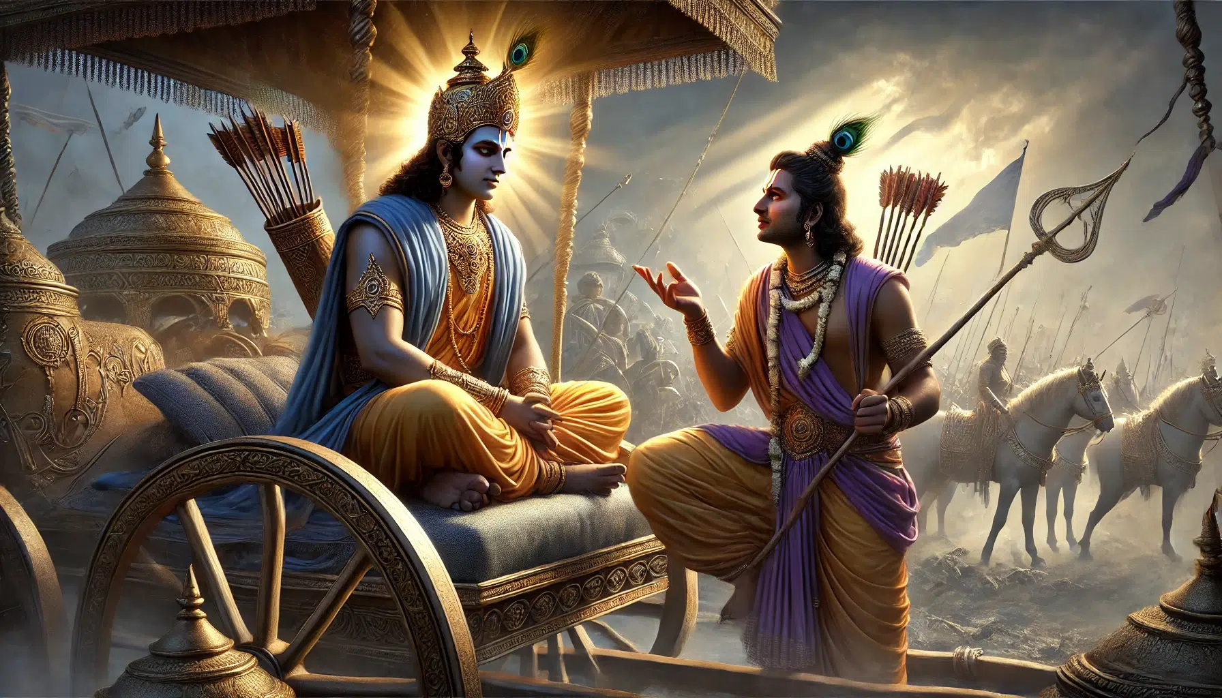
Dunque ancora una volta ritroviamo il tema della fedelta’ al proprio dovere e nella ricerca dell’unione con cio’
che non muore mai .
Il messaggio di Krisna e’ eterno , riguardo l’Anima :’’ “L’arma non lo taglia, il fuoco non lo brucia, l’acqua
non lo bagna, il vento non lo dissecca. L’anima è indivisibile, immutabile, eterna.” (II,23-24).
‘’Lui solo , il se’ immortale ,Immutabile , pervade ogni cosa, .
Nulla puo’ distruggere la sua realta’ Eterna ‘’(2,17)
‘’Quel se’ immanente non cambia mai , e’ Immortale e senza limiti , solo questi abiti di carne possono essere distrutti , pertanto o discendente di Bharata, accetta il tuo dovere e combatti’’.(2,19)
‘’Questo Se’ non nasce non muore mai. Esiste in se’ stesso e continua la sua esistenza per sempre. E’ senza nascita ,eterno e immutabile , e’ sempre il medesimo , il Se’ non viene ucciso quando il corpo muore’’. ( 2,20)
‘’Le armi non possono ferire l’anima, il fuco non puo’ bruciarla, l’acqua non puo’ annegarla ,il vento non puo ‘ inaridirla’’(2,23)
‘’L’anima non mai turbata ,e’ immutabile , omnipervadente ,calma, mai scossa da alcuna circostanza ,la sua esistenza e’ eterna’’.(2,24 )
‘’Non addolorarti per cio’ che accade nel mondo materiale , combatti questa battaglia per una giusta causa , uccidere le illusioni e l’ego’’.
‘’Rimanendo equanime nella felicita’ e nel dolore nel guadagno e nella perdita nella vittoria e nella sconfitta , affronta la battaglia della vita’’.
Imparare a guardare la morte con occhi diversi, dunque, non significa negarla, ma riconoscerla come parte della vita. È questo il dono della Bhagavad Gita: un invito a vivere senza paura, a morire senza rimpianti, a comprendere che dietro il velo del tempo si cela l’eterno, un esortazione a vivere Dharmaticamente con l ‘obiettivo di far ritorno a casa, nell’unione con il Divino , nell’unione con il nostro Se’ , che e’ SAT CHIT ANANDA (sempre esistente , sempre cosciente, sempre pura gioia).

Slide 12
L’insegnamento del nostro Maestro Paramhansa Yogananda
Il nostro Maestro Yogananda definiva la paura un ‘’Batterio Mentale ‘’.
I suoi commenti alla Baghavad Gita e i suoi insegnamenti ci dicono di affrontare questo batterio con calma, con l’azione consapevole ,con la forza di Volonta ‘ , con equilibrio e con consapevolezza.
Tenere lontani i pensieri negativi ( di cui si nutre la paura ) , usare tecniche di rilassamento (vedremo piu’ avanti ) e utilizzare il piu’ grande strumento che abbiamo per superare l’ansia e per sviluppare il proprio potere interiore di connetterci con il Divino : LA MEDITAZIONE.
Ci ricorda che siamo stati creati a immagine di Dio e che possediamo gia’ le potenzialita’ per superare le paure.
Tutti questi insegnamenti e consigli per vincere la Paura li troviamo nel libro del Maestro ‘’Come vincere la paura’’di , collana ‘’Eterna Saggezza’’. Di Paramhansa Yogananda .
‘’Cosi’ infatti e’ come Dio vuole che viviamo : Serenamente , nella sua Gioia ,non solo quando la vita ci appare rosea ma anche quando ci troviamo ad affrontare problemi e paure’’.
Alla base di tutti gli insegnamenti del Maestro c’e’ il concetto che Noi siamo stati creati a immagine di Dio e dobbiamo realizzare il nostro Vero Se’.
Nel Vangelo di Giovanni (10,34) GESU’ ci dice ‘’VOI SIETE DEI ‘’ riferendosi alla nostra vera essenza ,alla nostra Anima non al nostro piccolo Ego .
Cosi’ come la Bhagavad Gita ci dice che L’Anima non e’ mai toccata , e’ immutabile , omnipervasiva , calma , inalterabile, la sua Esistenza e’ Eterna , il nostro Maestro
Yogananda ci dice che siamo Figli della Luce e meritiamo di vivere come tali seguendo due indicazioni :
Ogni giorno entra in te ,nella meditazione, per scoprire la tua essenza divina
Datti da fare per superare i tuoi ostacoli personali , i tuoi limiti , i tratti del tuo ego ,altrimenti non sarai mai in grado di esprimere il tuo vero se’(Bagavad Gita )
Un concetto che sottolinea Yogananda da tenere sempre ben in mente e’ che LA PAURA NON E’ QUALCOSA CHE CI APPRTIENE , LA PAURA E’ DELL’EGO NON DELL’ANIMA CHE E’ ETRNAMENTE POTENTE E CORAGGIOSA.

Slide 13
Yogananda definisce La Paura (e tutte le emozioni da esse derivanti ) come veri e propri BATTERI MENTALI . Come i batteri si intrufolano nel nostro organismo causando malattie infettive cosi’ i batteri mentali sono nocivi per la nostra struttura psico fisica e la fanno ammalare, ma in verita’ essi non appartengono alla nostro vero Se’ , si intrufolano nel nostro corpo ma noi non siamo quel corpo. Dunque e’ interessante come il nostro Maestro ci esorti innanzitutto a fare chiarezza su cio’ che viene toccato , plasmato e cio’ che invece reste immutabile :il nostro vero Se’ .
Ci esorta cosi’ ad affermare con forza queste parole :
‘’LA PAURA NON MI APPARTIENE , E’ ESTRANEA AL MIO VERO SE’ , E’ UN ODIOSO INTRUSO CHE DEVE ESSERE ELIMINATO .IO SONO LIBERO’’.
I batteri mentali condizionano la nostra vita con ansia e preoccupazioni che ci allontanano e ci privano della pace interiore.
La paura avvelena giorno dopo giorno la qualita’ delle nostre giornate, la salute e il nostro successo.
Come eliminare questi batteri mentali ? Yogananda ci dice che ci sono antidoti e medicinali ben precisi per guarire il nostro cuore e la nostra mente dalla paura.
-La MEDITAZIONE come medicina naturale contro la paura.
Cosa fa la meditazione ?
-Concentra l’energia nella parte frontale del cervello
-Cosi’il cervello invia il messaggio al corpo di rallentare il battito cardiaco (accellerato durante lo stato di stress e paura )
-Il respiro si calma
- La muscolatura si rilassa (prima contratta in uno stato di attacco e fuga adrenalinico )
-Ti mette gradualmente in contatto con il centro interiore dove nulla puo’ toccarti , dove nulla cambia , dove tutto e’ immutabile , non soggetto al cambiamento che e’ causa di paure e ansie , trovando cosi’ lo stato di non paura.(ABHAYA)

Slide 14
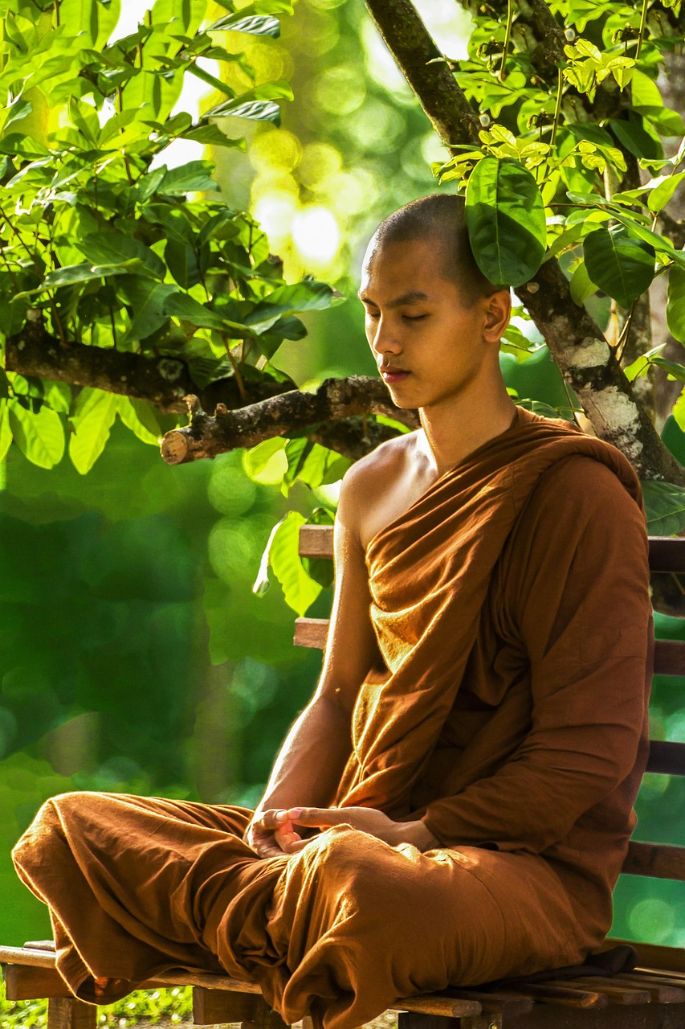
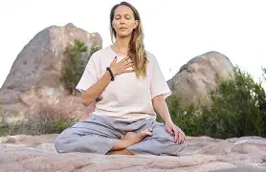
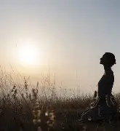
2- Una seconda medicina dai batteri mentali che il Maestro ci ha lasciato sono LE AFFERMAZIONI E IL CANTO .
Con esse ripetute con costanza coscienza e devozione sara’ possibile creare un vortice positivo che attrarra’ i pensieri e le energie verso l’alto ,verso la consapevolezza della nostra ANIMA dove NON ESISTE PAURA.
( Yogananda ha scritto 11 potenti affermazioni e 3 canti specifici – li vederemo piu’ avanti ).
3- Una terza medicina e’ avere una FORTE ENERGIA INTERIORE , per questo il maestro ci ha lasciato gli esercizi Yogoda per ‘’RIMUOVERE AUTOMATICAMENTE LE MALATTIE PSICOLOGICHE E SPIRITUALI DAL NOSTRO SE’ INTERIORE’’
Se la PAURA e’ considerata un batterio mentale nocivo , le preoccupazioni vengono denominate VELENI.
YOGANANDA CI HA LASCIATO 2 TECNICHE IMMEDIATE PER CALMARE IL CUORE E LA MENTE
1- RESPIRARAZIONE CONSAPEVOLE. Quando ti senti sopraffatto dalla paura ispira ed espira lentamente profondamente e ritmicamente per qualche minuto , ad ogni respirazione rilassati e vedrei che la paura abbandonera’ il tuo cuore.
2-LIBERATI DALL’INTERFERENZA MOLESTA SULLA RADIO DEL TUO CUORE. Massaggia con una mano il tuo cuore da sinistra verso destra affermando consapevolmente ‘’Padre io sono libero , allontana la paura dalla radio del mio cuore’’, continua a massaggiare e ad affermare.

Slide 15
‘’L’UOMO CORAGGIOSO NON E’QUELLO CHE NON HA PAURA MA QUELLO CHE VINCE LA PAURA’’
- Nelson Mandela
La paura , le preoccupazioni e la collera hanno effetti devastanti sul nostro cervello e sul nostro organismo.
Poiche’ il sistema digerente e’ connesso al sistema nervoso ,tutte le preoccupazioni dovrebbero essere messe da parte quando si mangia.
Tenere il pensiero nella direzione della paura non fa altro che alimentare e rendere piu’ forte tale pensiero finche’ non si insinuera’ nel subcoscio e nella supercoscienza e i semi della paura inizieranno a germogliare e a fissarsi nella mente cosciente , producendo sciagure e malattie.
Questo perche’ i pensieri hanno un potere di materializzazione. La paura sviluppa un tale magnetismo che riesce ad attrarre proprio cio’ che si teme .
Sarai libero quando realizzarai che il tuo corpo non e’ altro che energia e nulla puo’ danneggiarlo .
Quando la paura e’ radicata nel tuo subcoscio , distrugge gli sforzi volenterosi della mente cosciente,PARALIZZANDO LA TUA FORZA DI VOLONTA’.
Mantieni la mente libera dai batteri mentali e dalle preoccupazioni , libera l’anima dall’ignoranza ,abbi fiducia e coraggio, solo cosi’ sarai in grado di cogliere e accogliere la salute, il potere e la saggezza di Dio.
PREGHIERA:
IO SONO PROTETTO , PERCHE’ DIO VIVENTE MI ACCOMPAGNA
SEMPRE SULL’ ALTARE DLLA MIA COSTANTE DEVOZIONE

Slide 16
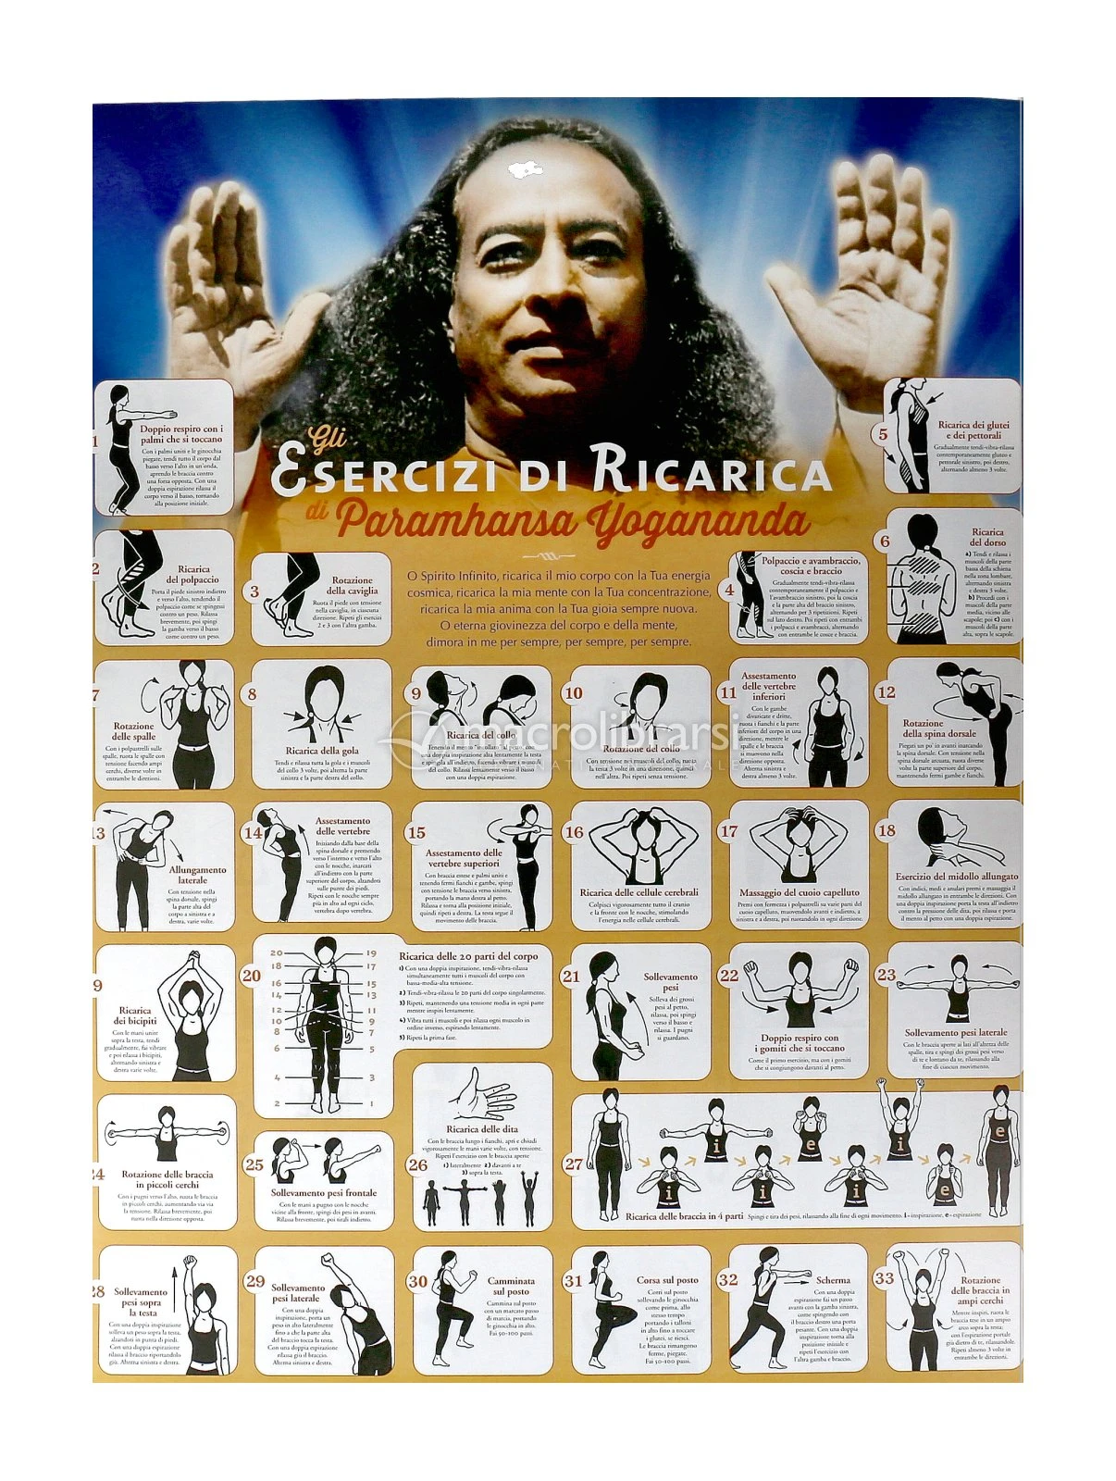
Ma come si puo’ raggiungere una tale Pace interiore ? Il Maestro ci ha lasciato alcune efficaci tecniche :
-Spostare la consapevolezza verso la pace e la calma interiore (come si sposta una frequenza radio )
-Avere determinazione e forza di volonta’
-Avere coraggio ed agire con calma (CALMAMENTE ATTIVO ,ATTIVAMENTE CALMO )
-Tendere , rilassare ed espirare varie volte.
Questi ultimi sono ovviamente gli esercizi di ricarica che ci ha lasciato il nostro Maestro che diceva che con essi si accende la corrente elettrica della calma e della rilassatezza .’’Aziona il tuo motore mentale e alimentalo
con la vibrazione della volonta’ .Poi imbriglia la forza di volonta’ agli ingranaggi dell’intrepida attenzione e del buon giudizio :fa’ girare di continuo questi meccanismi per produrre idee concrete , in modo da poter sfuggire all’imminente calamita’ specifica’’.
Inspira, trattieni cercando di assorbire l’emozione (concentrati su tutto il corpo per circa 20 sec.) poi rilassa espirando e pensa che il nervoso o la pura abbiano lasciato il posto al rilassamento .
Ripeti 3 volte al giorno ed ogni volta che ti senti debole e nervoso .
Se praticato con regolarita’ rimuovi le malattie psicologiche e spirituali del tuo se’ interiore.

Slide 17
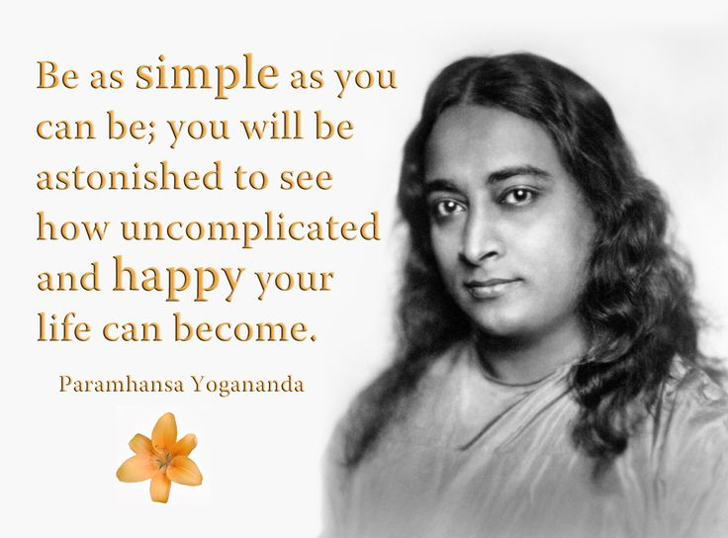
Come abbiamo visto precedentemente un ruolo fondamentale nella lotta alla paura lo ha IL CORAGGIO , vediamo cosa ci dice il Maestro …….
Se hai paura di affrontare le prove del tuo karma, quel Karma non e’ ancora risolto, per cui bisogna affrontarlo con coraggio dimorando nella Gioia di Dio dentro di te.
Un consiglio che ci da’ il Maestro e’ davvero vivere come se fossimo in un grande film o in un sogno : dobbiamo guardare le commedie, le tragedie con un atteggiamento divertito e gioioso e imparare da essi , senza essere sopraffatti dal loro impatto emotivo .
‘’FA’ RISORGERE LA TUA ANIMA DAI SOGNI DI FRAGILITA’ FA RISORGERE LA TUA ANIMA NELL’ETERNA SAGGEZZA ‘’.
Come ? Con:
-RILASSAMENTO
-AUTOCONTROLLO
-DIETA CORRETTA
-GIUSTA FORZA D’ANIMO
-ATTEGGIAMENTO IMPASSIBILE DELLA MENTE
-RIFIUTO DI FARSI SCONFIGGERE

Slide 18
FORZA DI VOLONTA’ E VIGORE INTERIORE
Quando qualcosa ci minaccia il Maestro ci incita ad agire con consapevolezza tramite la nostra Forza di Volonta’.
Fa’ subito appello alla sicurezza di Dio dentro di te , tieni alta la bandiera della DEVOZIONE e della PACE INTERIORE.
DIO NON TI DELUDERA’ MAI SE STRINGERAI CON FERMEZZA LA SUA MANO .(Collegamento alla Bagavad Gita).
Pag. 50 -51 preghiere /richieste per vincere la paura.
Il Maestro ci fa capire l’inutilita’ del provare paura (quando arrivera’ il corpo non ci saro’ piu ) bisogna sconfiggerla accendendo la Luce della Ragione e restando calmi ( come se entrassi in una stanza buia e avendo paura inizierei a picchiare con un bastone invece di accendere la luce ) .
Paura e preoccupazione (la paura che possa accedere qualcosa di spaicevole ) sono collegate tra loro e un ottimo antidoto contro le preoccupazione e quindi contro la paura e’ un ‘attenta analisi di cio’ che ci agita, rifiutando emozioni improvvise :non permttere all’ansia di governare la tua mente : analizza le cause della tua preoccupazione con calma e rilassamento .Piu’ conserverai la tua pace meno sarai preda del nevosismo , piu’ ti preoccupi,ti arrabbi o provi paura ,piu’ perdi il tuo equilibrio.
L’IMPORTANZA DELLA CALMA – ANTITODO PER VINCERE LA PAURA ED ARRIVARE ALLA FELICITA’
Come raggiungere l’equilibrio ? Disegniamo un triangolo…
DOLCEZZA
CALMA
Yogananda ci dice che l’equilibrio lo potremmo trovare solo quando porteremo
La dolcezza , la calma e dunque la felicita’ nella triade corpo,mente e spirito
FELICITA’

Slide 19
Sii dolce nelle parole ,nel corpo e nello spirito, sii calmo nella stessa triade , non fingere: sii coerente…..mente, corpo e spirito devono essere espressione di questa coerenza , raggiunta la pace raggiungerai la felicita’ e l’equilibrio.
Frase da ripetere ogni sera prima di andare a dormire ‘’IO SONO IL PRINCIPE DELLA PACE SEDUTO SUL TRONO
DELL’EQUILIBRIO’’
DOCCIA FREDDA, E FREQUENTAZIONE DI PERSONE CALME , Aiuta a curare il nervosismo .
‘’SII ATTIVO CON CALMA E CALMO NELL’ATTIVITA’ ‘’.
La paura non dovrebbe produrre inerzia ma dovrebbe spronarci alla calma e alla prudenza .
Rimani sempre serenamente centrato nel se’
La calma e’ un’ esperienza Divina, piu’ dinamico e potente della pace, la calma ti rende INVINCIBILE.
ELIMINARE DESIDERI E ATTACCAMENTI
Il desiderio ti fa vivere costantemente in uno stato di paura , ansia e a angoscia , cio’ accade per l’attaccamento
al futuro ‘’cosa accadra’ o non accadra’ se succedera’ questo o quello ?‘’
Per vivere in uno stato di liberta’ e felicita’ interiore coltiva il NON –ATTACCAMENTO.
LA PAURA DELLA MORTE
‘’Finche non sei morto , vivi , quando sarai morto non c’e’ piu’ nulla di cui preoccuparsi’’.
La morte dovrebbe essere un momento di gioia e liberazione , un cambiamento ,un’esperienza certa e universale.
La paura nasce da un’estrema ignoranza che ci paralizza La morte non e’ un tiranno ma un Salvatore,
e’ in grado di liberarti da tutte le tue sofferenze fisiche e mentali .
Non avere paura del giudizio degli altri per la tua scelta spirituale, niente sara’ mai piu prezioso della tua ascesa .

Slide 20
SUPERARE LA PAURA DELLA MALATTIA
PAG. 65 Racconto del santo e del fantasma del Vaiolo .
RISORGI DALLA CONSAPEVOLEZZA DELLA MALATTIA CHE TI HANNO TRAMANDATO I TUOI ANTENATI.
Tu sei il riflesso dello Spirito Invulnerabile, la mente deve governare il corpo non viceversa, Dio non ha mai creato la Malattia.
SUPERARE LA PAURA GRAZIE AD UNA DIETA CORRETTA
Quando vengono uccisi gli animali rilasciano vibrazioni di paura, rabbia e sofferenza nella loro carne, mangiarla influenza irrita e distrurba l ‘equilibrio della mente , impedendo il flusso della pura energia vitale.
Utilizzo del Magnesio: calma i nervi e placa la tensione emotiva, ha un effetto equilibrante sull ‘acidita’ del corpo che impregna il cervello.
BUONE LETTURE –Per ridigere l’attivita’ della mente
Se devvero vuoi raggiungere la liberazione, non sprecare il tuo tempo, se vuoi essere il principe del mondo e sconfiggere la paura , la malattia, e la morte non coricarti la sera senza esserti prima messo in contatto con Dio .
PREGHIERA : ‘’Quando tuonano i cannoni dell’incertezza e tutt ‘intorno a me cadono granate di sofferenza ,
io sono sempre al sicuro nell’inespugnabile trincea delle Tue braccia immortali’’.

Slide 21
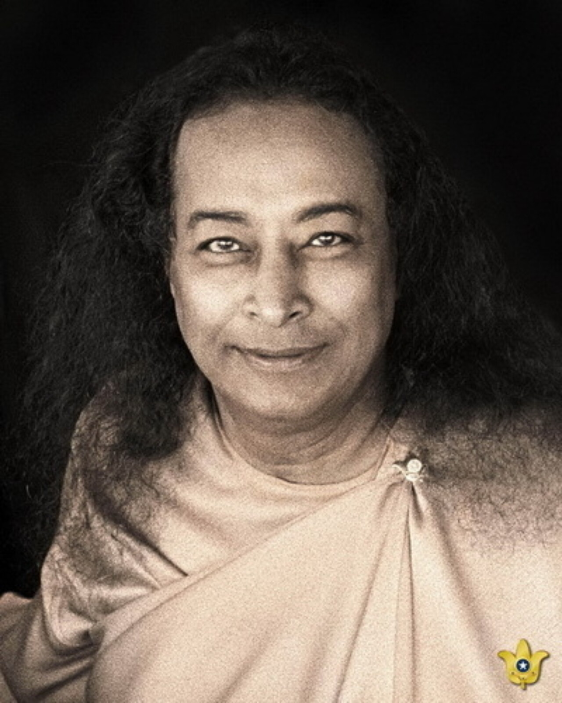
LIBERARE LA MENTE DAL VELENO DELLE PREOCCUPAZIONI
METODO PASSIVO . Il maestro ci fornisce una guida dettagliata per purificare la
mente tramite una dieta mentale.
Prima ricerchiamo le cause delle preoccupazioni , poi mastichiamole uno alla volta
con i denti dell’ ATTENZIONE e impregnamole con la saliva del BUON GIUDIZIO .
Tre volte al giorno fai il digiuno dalle preoccupazioni, prenditi tre ore in tre
Diversi momenti e imponiti che non penserai alle preoccupazioni e ai doveri per
quanto siano grandi.
Dalle7 alle 8 –bandisci ogni dovere e preoccupazione
Dalle 12 alle 13 Ripeti ‘’Sono pieno di allegria non mi faro’ prendere dall’ansia ‘’
La sera stai con i tuoi cari e goditi il momento, non farti prendere dalle situazioni di
angosce. Se hai deciso di essere felice , niente potra’ renderti infelice.
METODO ATTIVO
Cerca persone allegre e passa del tempo con loro .Nutriti per un po’ di risate.
DIETA DEL CORAGGIO (digiuno dalla paura )
Per ore, giorni e settimane progressivamente allontana volontarimente ogni pensiero
Insito di ansia e paura e se arriva adotta i metodi di cui sopra.
IL RILASSAMENTO FISICO –Tendi e rilassa tutto il corpo .
Nel contrarre tutto il corpo con forza, sto mandando energia ad ogni parte del mio corpo ,espiro , rilasso e scaccio tutti pensieri agitati(RICARICA DELLE VENTI PARTI DEL CORPO).Farlo la mattina ancora sdraiato a letto e poi tre volte in piedi.
Quando sarai pratico rivolgi l’energia del corpo al Divino

Slide 22
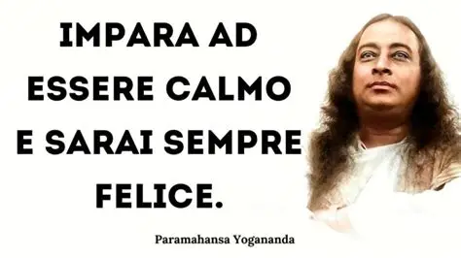
Il Maestro ci informa di quanto sia importante e necessario Per riuscire a comandare il rilassamento mentale Il Maestro ci informa di quanto sia importante e necessario la padronanza di :
- Una pratica corretta e costante della concentrazione
-Una pratica corretta e costante degli esercizi di respirazione
-Preservare l’essenza Vitale
-Mantenere il proprio corpo calmo
-Liberare la coscienza dall’illusione della dualita’
RILASSAMENTO METAFISICO
COMPLETO
La coscienza umana si libera completamente
Dalla sua identificazione con il corpo ,il denaro
gli averi, il nome, la famiglia, razza umana e
abitudini
PARZIALE
Scollegamento graduale dalla concentrazione dalla coscienza,dal subcoscio ,
dallo stato semi- supercosciente percepito dopo la meditazione,
e dalla Coscienza Cristica fino
ad identificarsi con la Coscienza Cosmica.
Tecnica: fissa il punto tra le sopracciglia, osserva il cerchio di onde di pace che si espande dalle sopracciglia alla fronte al cuore al corpo fino alla mente che ora dilaga ovunque.

Slide 23
CURARE I BATTERI DELLA PAURA ATTRAVERSO LA MEDITAZIONE
‘’La meditazione e’ la vera Panacea con cui puoi guarire definitivamente dal sogno ad occhi aperti della materia e
da tutti i suoi mali e realizzare che sei PURO SPIRITO .Ricordati che , fino a quando non avrai costuito dentro di te
Il Tempio Del Silenzio , abbattuto le fortificazioni in cui l’ambiente ti ha imprigionato , non vedrai mai la Gloria di Dio , la
Pace e la Gloria.
Quando incontrerai l’ Altissimo , l’oscurita’ svanira’ per sempre’’.
Pratica e coltiva il Silenzio …un luogo dove puoi proteggerti dalle tigri delle preoccupazioni.
DIO AMA IL SILENZIO.
Riproduci e porta sempre con te quello stato di silenzio profondo che raggiungi in meditazione.
Uno degli scopi della meditazione e’ quello di calmare il cuore , lasciando andare le preoccupazioni e le paure.
Erroneamente hai identificato l’Anima al corpo che e’ soggetto ad ansia preoccupazioni e paure….con la meditazione
profonda ritrovi liberta’ dalle paure perche’ ritiri la mente dal corpo e dalle sue sensazioni. Ecco che vivi nella pace e
nella piu’ profonda beatitudine che caratterizza l’Anima pura.
NON AVERE PAURA DELLA LIBERTA’
Le abitudini del corpo che noi erroneamente pensiamo che ci appartengano , ci hanno legato a tal punto che anche
quando otteniamo le chiavi delle catene che ci legano non abbiamo il coraggio di saltare proprio per paura di perdere
quello che credevamo essere NOI (Baghavad Gita ).
Il Maestro ci incoraggia a non avere paura ‘’Sii coraggioso , spogliati di tutto cio’ che hai , fino ad arrivare alla
Quintessenza del tuo essere se vuoi davvero raggiungere la Verita’ Assoluta. Devoto non cedere al riposo Mai .
Nell’Assoluto troverai la Liberta’ .
Scopri nel cuore del Nulla , la sempre Esistente,sempre Cosciente ,sempre Nuova Beatitudine dello Spirito ‘’.

Slide 24
SWALPAMASYA DHARMASYA, TRAYATA MAHATO BHOYAT
Anche solo una piccola pratica di questa religione ti salvera’
da atroci paure e colossali sofferenze (BAGHAVAD GITA)
L’anima deve continuamente combattere, attraverso il fuoco della meditazione, contro l’ignoranza e la limitatezza del corpo influenzato dall ‘illusione cosmica e dalle ansie, dalle paure e dalle preoccupazioni .
Il Maestro ci dice che attraverso la Maeditazione HOMG-SO si puo’ fare esperienza di morte cosciente elevandoci cosi’ al di sopra della paura e del mistero della morte .
LA TECNICA DI MEDITAZIONE HONG-SO
Siediti ,verso est , con la spina dorsale dritta, le scapole ravvicinate il petto aperto e l’addome in dentro , palmi rivolti verso l’alto , mani sul punto dove si congiungono cosce e addome.
2. Rivolgi una preghiera
3. Inspira lentamente contando fino a 20 ‘ trattieni ed espira per lo stesso tempo (6-12 volte )
Tendi il corpo e rilassa per 6 volte .
4. Inspira ed Espira forte e trattieni e poi aspetta che il respiro entri spontaneamente , recita mentalemtne HONG quando entra SO quando esce .Mantieni gli occhi chiusi rivolti in Kusthasta.
5. Ripeti per circa mezz’ora poi espira e resta a polmoni vuoto per tre volte e poi resta in ascolto semplicemente (assorbimento ).
Tutto dovrebbe essere preceduto dagli es. di ricarica.

Slide 25
Osservare il respiro coscientemente ti permettera’ di far calmare il cuore , i polmoni il diaframma e i
muscoli ,il decadimento dell’organismo si arresta, cosi’ che il cuore non deve piu’ pompare il sangue venoso nei
polmoni. Cosi’ facendo i polmoni non si espandono piu’ per ricevere ossigeno , non c’e’ piu’ respiro : non c’e ‘ piu’
bisogno di sangue arterioso , di ossigeno , di cibo ,ci si nutre dell’ Energia Cosmica attraverso il midollo allungato.
Gli esercizi consapevoli di respirazione ci permettono di bruciare l’anidride carbonica del sangue venoso.
Godi di ogni momento , breve o lungo , di assenza di respiro .
L’osservazione consapevole del respiro ci permette di distruggere metafisicamente l’identificazione dell’ Anima
con il respiro e il corpo.
Quando accade Kevaila Kumbhaka (sospensone spontanea del respiro ) , l ‘ Energia Vitale che normalmente serve a pompare 18 tonnellate di sangue in 24 ore, si ritira nella spina dorsale e viene distribuita nelle cellule del corpo ed elettrizzandole impedisce il decadimento .
Le cellule cosi’ rivitalizzate non hanno bisogno di riparare il decadimento e il sangue venoso , non producendosi negli
organi , non ha bisogno di essere pompato al cuore nei polmoni per essere purificato dall’ ossigeno che entra con il respiro .
‘’Quando il cuore si calma interrompiamo l’energia nei TELEFONO DEI SENSI (tatto-vista-gusto –olfatto-udito), concetti e
Associazioni di idee legate ai sensi si arrestano in quanto non registrate nel cervello e la mente diventa libera’’.

Slide 26
CANTI E AFFERMAZIONI PER SUPERARE LA PAURA
E’ importante cantare o affermare coscienti di cio’ che si sta dicendo e intonandolo prima a voce alta poi a voce bassa
poi mentalmente nel sub-conscio e poi nella super coscienza , fino a sintonizzarsi e a diventare un ‘ unica cosa con
esse/i .
Una volta che le frasi raggiungono la super-coscienza e la convinzione interiore , si creera’ una scarica di energia
‘’CHE VIBRERA’ E GUARIRA’ I TESSUTI MALATI DEL CORPO ,DELLA MENTE E DELL’ ANIMA , FULMINANDO I BATTERI
FISICI ,PARALIZZANDO LE PAURE MENTALI E RIDUCENDO IN CENERE L’IGNORANZA’’
Dalla raccolta deI ‘CANTI COSMICI’:
CANTI
QUANDO IL SOGNARE I SOGNI MIEI SARA’ CESSATO.
DAL MIO SOGNO RISVEGLIAMI, SIGNORE
- L’ANIMA MIA CONTINUA IL SUO CAMMINO
EFFETTI PSICOLOGICI E SPIRITUALI
Superare la paura della morte e ascendere verso Dio
Superare la paura della morte e ottenere la salvezza finale
Allontana la paura,il fallimento e lo scoraggiamento

Slide 27
3.RIDO DELLE PAURE
Rido di tutt le paure , perche’ il mio protettore , Padre ,Madre e Amato Dio e specialmente vigile, deso e presente ovunque, con il preciso intento di proteggermi dalle tentazioni del male.Sono al sicuro dietro i bastioni della mia buona conoscenza.Ho incendiato le tenebre del passato .Mi interessa solo il presente
11 AFFERMAZIONI POTENTI PER SUPERARE LA PAURA
1.Il velo della Madre Divina,con il velo di Pace della Madre Divina tergerò dal volto silenzioso dell’anima le mie paure illusorie di malattia, tristezza e ignoranza.
2.SENZA TIMORE VERSO LA LIBERTA’
Spezzero’ le vergognose
catene dell’indolenza e mi incamminero’ ,impavido, verso la liberta’ facendomi strada attraverso foreste di
Limitazioni e illusioni
5.SEMPRE PIU’ POTERE .So che ogni apparente difficolta’ altro non e che un invito a sprigionare il potere che gia’ possiedo . Nell’esprimere questo potere , io divento sempre piu’ forte e saggio .
4.IL MIO VERO SE’. Sono senza paura .Sono fatto della sostanza di Dio. Sono una scintilla del Fuoco cosmico .Sono un Atomo della grande Fiamma. Sono una cellula dell’Immenso Corpo del Padre. Mio Padre e io siamo UNA COSA SOLA .

Slide 28
6. DIO ATTRAVERSO DI ME .
Mi rilasso e lascio andare ogni mia preoccupazione e permetto a Dio di manifestarsi attraverso di me come perfetta Pace Amore e Saggezza .
11 AFFERMAZIONI POTENTI PER SUPERARE LA PAURA
8.UN FIGLIO DI DIO .
Sono figlio di Dio .Non ho nulla da temere eccetto i miei stessi errori , indotti dalla mia ignoranza.
7.SONO UN RE .
Sono il re di me stesso non il re dei miei averi, schiavo della fantasia . Non possiedo nulla eppure sono il re del mio Eterno Regno di Pace. Non sono piu uno schiavo al servizio delle paure di possibili perdite .Non ho nulla da perdere sono seduto sul trono del perenne appagamento .Sono davvero un Re
11.SONO FORTE.
Io sono forte, Io sono forza , Io sono sano io sono salute , io ho successo io sono il successo , iosono beato io sono Beatitudinne, io sono pacifico io sono Pace, io sono immortale io sono Immortalita’ ,
PACE,BEATITUDINE, PACE !
9. DIETRO LA MIA MENTE C’E’ DIO.La vita Eterna di Dio scorre ora attraverso di me .Sono immortale . Dietro le onde della mia Coscienza si cela L’Oceano della Coscienza Cosmica. Dietro le increspature della mia mente si cela l’oceano della Vastita’ di Dio .Sono protetto dalla Mente Divina , che si cela appena dietro la mia Coscienza.
10.L’ONDA IMMORTALE DELLA MIA VITA.
L’oceano dello Spirito e’ divenuto la piccola onda della mia Anima. Che galleggi nascendo o scompaia morendo nell’Oceano della Coscienza Cosmica , l’onda della mia vita non puo’ morire ,perche’ io sono Coscienza indistruttibile , protetta nel grembo Immortale dello Spirito

Slide 29
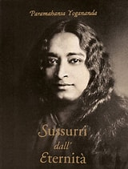
PREGHIERA
«Tu sei il miglior rifugio antiaereo. Quando le nubi della guerra devastante faranno piovere fuoco e morte, non dimenticherò che Tu, o Dio, sei il mio miglior rifugio antiaereo. Nella vita e nella morte, nella malattia, nella carestia, nella pestilenza e nella povertà, mi aggrappo a Te, poiché Tu solo puoi dimostrarmi che, in tutte le esperienze duali della vita, la mia anima rimane illesa. Mi proteggerai sempre e mi farai capire che sono immortale e non sfiorato dalle mutevoli condizioni dell’infanzia, della giovinezza e della vecchiaia, né dalle condizioni del mondo, sia nella pace che nei conflitti». ✨ 𝑷𝒂𝒓𝒂𝒎𝒉𝒂𝒏𝒔𝒂 𝒀𝒐𝒈𝒂𝒏𝒂𝒏𝒅𝒂

